Slide 1
Schreib – Workshop
Teil 2

Slide 2
Zitieren und paraphrasieren
sind eine Grundhaltung.
Wie das gelebt wird, sagt
viel über eine Person aus.

Slide 3
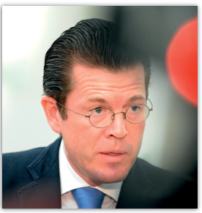
Der Blender
Karl-Theodor zu Guttenberg
Ehemaliger Vertei-
digungsminister D

Slide 4
Quellen ausweisen heisst…
Ehrlich, transparent und nachvollziehbar mit Wissen und Information zu arbeiten.
Die Leistung anderen anzuerkennen und zu würdigen.
Seinen Beitrag an die Wissenschaft klar abzugrenzen.
Wissen und intellektuelle Arbeit und Leistungen wertzuschätzen.

Slide 5
Handwerkliches
Arbeiten Sie konsequent mit einem anerkannten System.
Fragen Sie bei Ihrem Referenten nach.
Nutzen Sie ein Verwaltungssystem für Quellen und das Erstellen von Literaturverzeichnissen (BibTeX, Word,…)
Sammeln Sie alle Quellen fortlaufend und legen Sie sie sicher ab.

Slide 6
Ablauf
Gedanke aufschreiben
stamm er von mir?
Nein
ist er zitierfähig?
Ja
Ja
Nein
Quelle zitieren
Quelle suchen

